Slide 1


MediListen
MediListen
AI生成式电子病历辅助系统
从AI Demo到可信病历闭环
POC阶段工程复盘
AI Demo
可信病历闭环
Notes:
这次复盘聚焦MediListen在POC阶段的工程取舍：从能生成病历的演示链路，走到有质量门禁、版本审核与导出约束的交付闭环。核心问题是错误能否在进入责任链之前被拦截，以及故障发生后能否恢复。评审基线为主干提交690b72cef39a038bbd9edd561dbe72dc4c92a24d，开放草案另作候选证据。项目来源：https://github.com/awa606/medical_record_agent。

Slide 2
02 冻结判断
POC冻结时，我们真正解决的不是生成， 而是可信交付
直接导出风险链
音频
转写
理解
生成
导出
错误病历不可撤回
可信交付闭环
拦截
确认
角色质量 门禁
输入
ASR
医疗智能体
医生审核
导出
AI只能生成建议，不能替代医生责任。
v1.4.0 角色门禁基线
PR #47 / #51 / #53
183 / 201 / 204 项阶段回归
02 / 10
Notes:
直接从音频转写、理解、生成走到导出，会把上游错误带进已经交付的病历；这里“不可撤回”指文件离开系统后无法自动收回，并不是说医院病历永远不能依法更正。冻结方案在生成前加入角色质量门禁，交付前由医生审核，AI只能提供建议。v1.4.0与PR #47构成角色门禁基线，PR #51与PR #53为其后增量，分别报告183、201、204项阶段回归。对应来源：https://github.com/awa606/medical_record_agent/pull/47 、https://github.com/awa606/medical_record_agent/pull/51 、https://github.com/awa606/medical_record_agent/pull/53 。

Slide 3
03 责任链风险
第一个关键决策：为什么必须增加角色质量门禁？
最初方案
风险如何放大
最终决策
ASR
患者症状
SpeakerRoleQualityPolicy
AI理解
错误归属
低质量输入
病历
错误病历字段
阻断生成
患者的话 可能归为医生判断
错误临床信息
人工确认后放行
高风险错误必须前置拦截，而不是事后修正。
03 / 10
Notes:
最初的ASR到模型再到病历链路，隐含假设是每句话的说话人角色都正确；患者的主诉一旦被当成医生判断，错误就可能落入具有不同临床含义的字段。最终把SpeakerRoleQualityPolicy放到服务端，针对低置信、角色未映射与混合角色等条件阻断正式生成，并要求人工确认。工程取舍是允许低质量输入停下来，以换取错误归属不会静默进入后续责任链。PR #47已经合并，PR #52为已关闭且未合并的校准候选，不能列为已交付能力。来源：https://github.com/awa606/medical_record_agent/pull/47 、https://github.com/awa606/medical_record_agent/pull/52 。

Slide 4
04 工程重构
第二个关键决策：从 Demo 链路到可恢复系统
Demo黑盒
任务状态机
输入
输出
待处理
处理中
待审核
失败怎么办？
重试
失败留痕
状态在哪里？
如何复现？
任务记录
日志
版本
失败可恢复，过程可复现，责任可审计。
04 / 10
Notes:
Demo关注一次成功运行，断网、进程重启或者服务失败时，页面状态与后台任务可能分离，单看输出无法复现问题。重构将任务状态、任务记录、日志与版本作为系统能力，图中的待处理、处理中、失败留痕、待审核是面向评审的简化状态示意，并非源码枚举逐字映射。前端、API、编排器、领域服务与持久化分层，让失败可以定位、重试并留下证据；收益是把失败路径也纳入可验证范围。架构与工程证据：https://github.com/awa606/medical_record_agent/tree/690b72cef39a038bbd9edd561dbe72dc4c92a24d 、https://github.com/awa606/medical_record_agent/pull/66 、https://github.com/awa606/medical_record_agent/pull/67 。

Slide 5
05 故障复盘 01
SSE Bug复盘：实时系统真正难的是恢复一致性
脚本复验
01
02
03
04
05
501
录音
生成中
断网
恢复
重复事件
总事件
50
根因
断连即失败，恢复缺少可重放边界
断点续传
修复
event_id
Last-Event-ID
追加日志 + 去重
0
重复边界
实时系统首先保证一致，再追求实时。
05 / 10
Notes:
断网时前端可能立即判定失败，而后台处理仍在继续，重连时如果恢复边界不清晰，就会产生重复事件风险；原始日志还记录了逐事件220毫秒人工延迟，不能把历史根因简化为完全没有事件ID。修复采用追加式事件日志、单调event_id、Last-Event-ID续传、自动重连与重复边界保护，录音分片的幂等则是另一层机制。页面501、50、0来自脚本复验：500条模拟进度事件加1条完成事件，从ID 451恢复后续50条，重复边界为0，它不代表所有真实网络环境均已验证。数据来源：https://github.com/awa606/medical_record_agent/blob/690b72cef39a038bbd9edd561dbe72dc4c92a24d/data/asr_eval/reports/v0_8_11_sse_reconnect/sse_reconnect_report.json ，根因来源：https://github.com/awa606/medical_record_agent/blob/690b72cef39a038bbd9edd561dbe72dc4c92a24d/logs/debug/2026-07-11_speaker_role_sse_stability.md ，复验范围：https://github.com/awa606/medical_record_agent/blob/690b72cef39a038bbd9edd561dbe72dc4c92a24d/logs/debug/2026-07-13_v0_9_4_sse_pc_retest.md 。

Slide 6
06 故障复盘 02
审核不是按钮，而是一种责任状态
普通审核
V1审核通过
修改为V2
旧批准仍有效
仍可导出
版本绑定
审批绑定 revision_id
V1已批准
新修订V2
旧审核失效
重新审核
允许导出
审批必须绑定具体版本，修改后重新承担审核责任。
06 / 10
Notes:
普通CRUD如果只保存一个已审核布尔状态，内容修改后仍可能沿用旧批准，因此批准对象与实际导出的内容发生偏离。真实实现把审批绑定到revision_id，内容变更创建新修订并使旧活动审批失效，只有当前修订对应的有效审批才能导出。我们选择版本绑定，因为医生承担的是特定内容版本的审核责任，不能把一次点击解释成对未来所有修改的授权。PR #64已合并，PR #94是重启持久化证明的开放草案；本页没有使用CAS Gate或Version Hash作为实现描述。来源：https://github.com/awa606/medical_record_agent/pull/64 、https://github.com/awa606/medical_record_agent/pull/94 。

Slide 7
07 重构与遗憾
三个工程教训：先定责任边界，再扩展能力
01
02
03
先设计领域模型
建立证据链
分离演示与产品
状态、版本、审批 先确定
AI输出必须回答 为什么，依据是什么
演示稳定 不等于产品可靠
把责任边界写进模型，把失败路径纳入验收。
07 / 10
Notes:
回头看，最早应该明确的是领域模型中的状态、版本与审批边界，这会减少后期围绕页面状态补丁式修复。第二个教训是证据链要与生成能力同时设计，每条AI输出都应该能回到输入、依据与确认动作。第三个教训是演示路径与产品路径需要独立验收，一次稳定的演示不能证明真实环境中的恢复、审核与集成可靠。这三项教训对应前面角色门禁、故障恢复和版本审批的复盘。

Slide 8
08 能力演进与证据
工程能力不是一次完成，而是逐步收紧风险
能生成
能阻断
能评测
能恢复
接近试点
生成基线
PR #47
PR #51
PR #66
PR #96
PR #53 补齐录音
角色质量门禁
合成数据评测
断点分片恢复
草案未合并
已合并
已合并
已合并
已合并能力有回归依据
PR #96：本地330项通过
真实环境验收仍待完成
试点资格来自失败验证，不只来自功能完成。
08 / 10
Notes:
这条轴表达能力演进层级，不按PR合并日期排列：生成基线由PR #53补齐录音入口，随后展示阻断、评测、恢复与试点准备的能力证据。PR #47、#51、#53、#66均已合并，PR #51的评测数据是23条合成样本，不能解释为临床准确率。PR #96仍为开放草案，330项通过是本地测试报告，真实麦克风、浏览器和容器黑盒验收仍待完成。重点追溯的PR #82、#83、#92、#93、#94、#95、#98也均是开放草案，不能写成已发布能力。证据：https://github.com/awa606/medical_record_agent/pull/47 、https://github.com/awa606/medical_record_agent/pull/51 、https://github.com/awa606/medical_record_agent/pull/53 、https://github.com/awa606/medical_record_agent/pull/66 、https://github.com/awa606/medical_record_agent/pull/82 、https://github.com/awa606/medical_record_agent/pull/83 、https://github.com/awa606/medical_record_agent/pull/92 、https://github.com/awa606/medical_record_agent/pull/93 、https://github.com/awa606/medical_record_agent/pull/94 、https://github.com/awa606/medical_record_agent/pull/95 、https://github.com/awa606/medical_record_agent/pull/96 、https://github.com/awa606/medical_record_agent/pull/98 。

Slide 9
09 下一阶段验证
POC之后，最大的未知问题是什么？
未知
验证实验
验收门槛
真实问诊环境
长录音、噪声与断网
内容完整，失败可重试
医疗知识泛化
分字段盲测
严重错误与无依据内容为0
HIS/EMR集成
接口契约与审计回滚
失败不误写，责任可追踪
待验证：用真实失败场景，决定下一步产品边界。
09 / 10
Notes:
POC之后应先减少未知，再决定产品范围：真实问诊环境用长录音、噪声、断网和重启验证恢复，医疗泛化用分字段盲测发现严重错误和无依据内容，医院集成用接口契约与审计回滚验证失败不会误写。页面的验收门槛全部是下一阶段提议，并非现有成绩或临床有效性结论。Issue #89提出字段准确率不低于80%、结构完整性不低于90%等目标，当前仍未完成，因此这里不把它们作为已实现指标。来源：https://github.com/awa606/medical_record_agent/issues/89 、https://github.com/awa606/medical_record_agent/pull/96 。

Slide 10
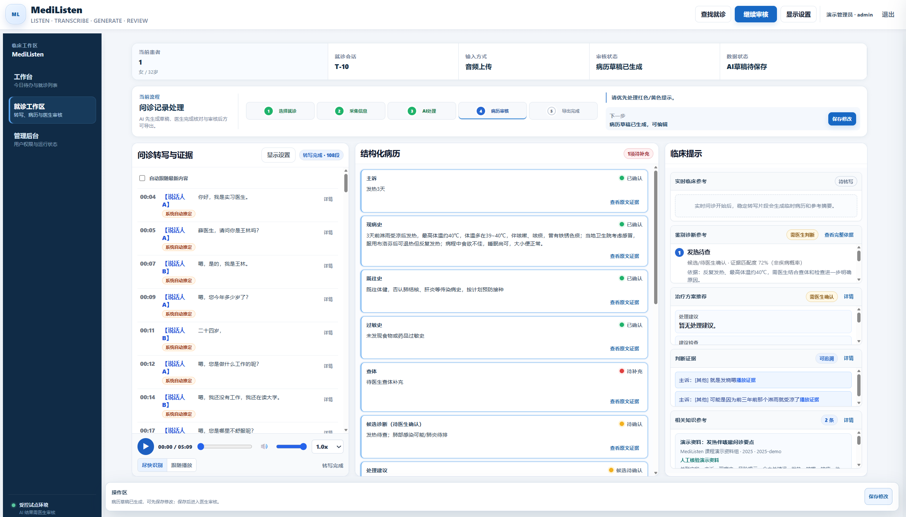
MediListen
让医生把注意力
还给患者。
AI负责整理信息， 医生负责判断责任。
Notes:
MediListen希望减少医生的重复录入，把更多注意力留给患者。AI负责整理信息，医生负责判断责任；产品化的下一步，是继续验证真实环境中的可靠性与责任边界。

